Slide 1
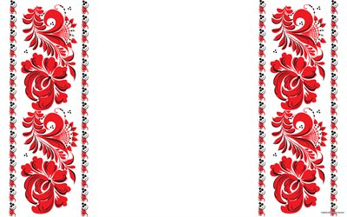
Украинский национальный костюм
Презентацию выполнили: Копылова Елена, Логунова Полина, Устюжанина Марина

Slide 3
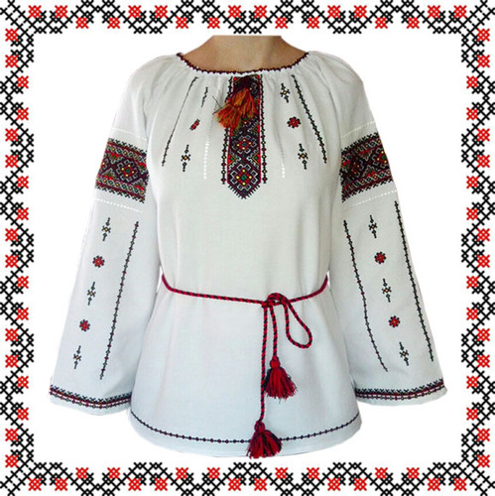
Зарождение украинской национальной одежды происходило с древних времен.
Основу украинского женского костюма составляет рубашка - кошуля, сорочка.
В зависимости от кроя украинские рубахи подразделяются на три типа: туникообразные, поликовые на кокетке. Рубахи шились с воротниками и без них.

Slide 4
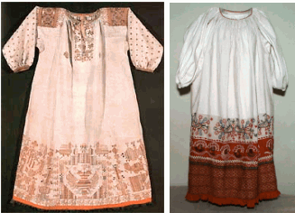
Отличительная особенность украинской женской рубахи - обычай украшения подола, каймы (подподольницы) рубашки вышивкой, т.к. он был виден из-под верхней одежды.

Slide 5
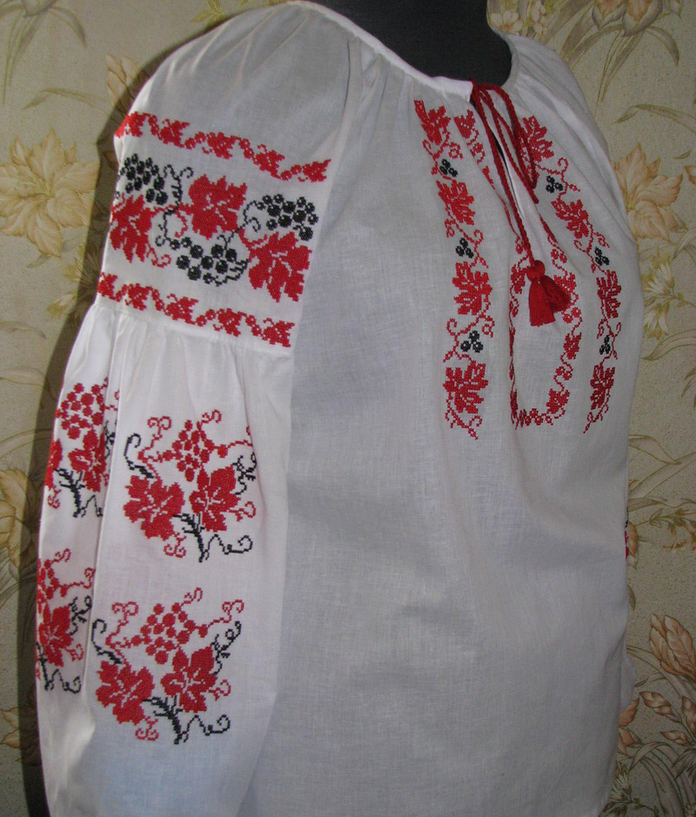
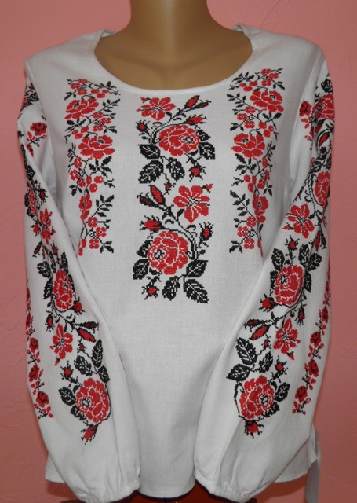
Так же украшались и рукава рубахи, особенно в местах соединения рукава с плечом, где полик (уставка) представлял собой чаще вышитый кусок материи четырехугольной формы. Широкие рукава рубашки заканчивались манжетом (чохла) у запястья.

Slide 6
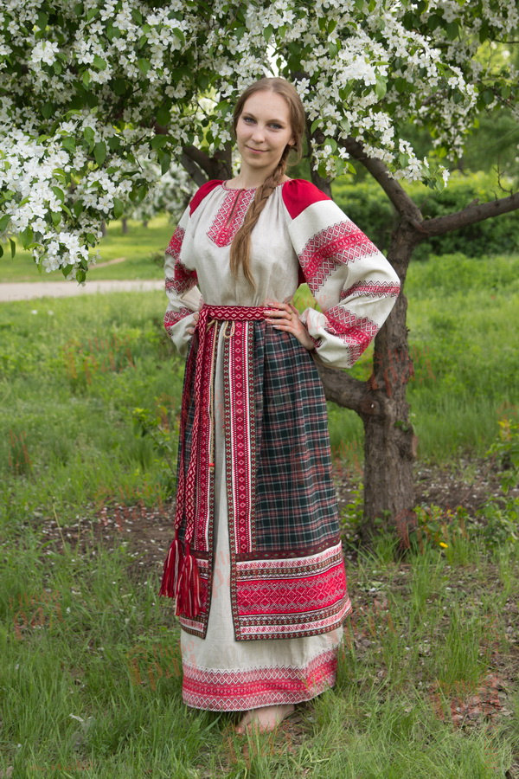
Надевание поясной одежды (поневы) связывалось с замужеством и переходом в разряд женщин. Понева - элемент традиционной одежды, прикрывающая тело женщины сзади и закрепляющаяся на талии.

Slide 7
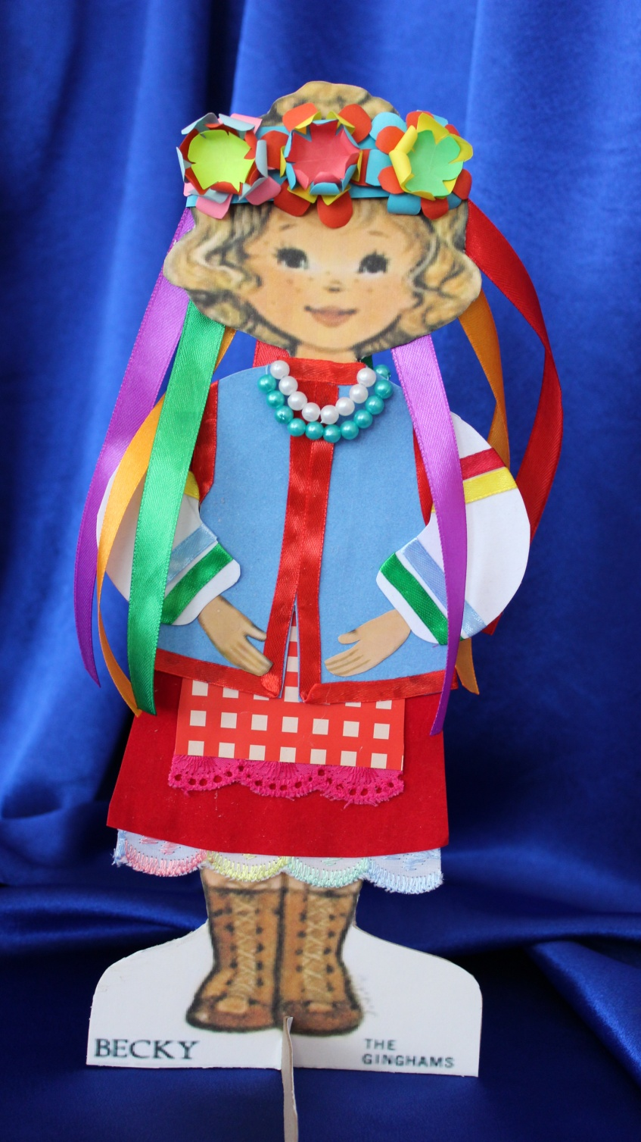
Кукла в украинском народном костюме выполнена в технике «Смешанной декоративной аппликации»

Slide 8
Интернет- источники
https://yandex.ru/images/search?img_url=http%3A%2F%2Fbrightwallpapers.com.ua%2FUploads%2F24-6-2015%2Fa7cf36a9-6176-4393-bf77-24d74ed9ead6%2Fthumb-a79232d0d360aa09a9475ad6d690942a.jpg&text=%D1%83%D0%BA%D1%80%D0%B0%D0%B8%D0%BD%D1%81%D0%BA%D0%B8%D0%B9%20%D0%BE%D1%80%D0%BD%D0%B0%D0%BC%D0%B5%D0%BD%D1%82&noreask=1&pos=3&lr=53&rpt=simage
https://yandex.ru/images/search?img_url=http%3A%2F%2Ftatet.ua%2Fuploads%2F18233%2Fcontent%2Fzx47.jpg&text=%D1%83%D0%BA%D1%80%D0%B0%D0%B8%D0%BD%D1%81%D0%BA%D0%B0%D1%8F%20%D1%80%D1%83%D0%B1%D0%B0%D1%88%D0%BA%D0%B0%20%D0%BA%D0%BE%D1%88%D1%83%D0%BB%D1%8F&noreask=1&pos=14&lr=53&rpt=simage
https://yandex.ru/images/search?img_url=http%3A%2F%2Fuchebana5.ru%2Fimages%2F1722%2F3442454%2F17b71c04.jpg&text=%D1%83%D0%BA%D1%80%D0%B0%D0%B8%D0%BD%D1%81%D0%BA%D0%B0%D1%8F%20%D1%80%D1%83%D0%B1%D0%B0%D1%88%D0%BA%D0%B0%20%D0%BA%D0%BE%D1%88%D1%83%D0%BB%D1%8F&noreask=1&pos=5&lr=53&rpt=simage
https://yandex.ru/images/search?img_url=http%3A%2F%2Fi.io.ua%2Fimg_su%2Flarge%2F0039%2F99%2F00399974_n1.jpg&p=3&text=%D1%83%D0%BA%D1%80%D0%B0%D0%B8%D0%BD%D1%81%D0%BA%D0%B0%D1%8F%20%D1%80%D1%83%D0%B1%D0%B0%D1%88%D0%BA%D0%B0%20%D0%BA%D0%BE%D1%88%D1%83%D0%BB%D1%8F&noreask=1&pos=115&rpt=simage&lr=53
https://yandex.ru/images/search?img_url=http%3A%2F%2Finfo-grad.com%2Fwa-data%2Fpublic%2Fshop%2Fproducts%2F54%2F04%2F454%2Fimages%2F784%2F784.970x0.jpg&text=%D1%83%D0%BA%D1%80%D0%B0%D0%B8%D0%BD%D1%81%D0%BA%D0%B0%D1%8F%20%D0%BF%D0%BE%D0%BD%D0%B5%D0%B2%D0%B0&noreask=1&pos=19&lr=53&rpt=simage
http://refleader.ru/jgeujgotrrna.html
https://yandex.ru/images/search?img_url=http%3A%2F%2Fwww.hllab.dp.ua%2FStore%2Ftexts%2Fcostumes%2FK1F06.jpg&p=2&text=%D1%83%D0%BA%D1%80%D0%B0%D0%B8%D0%BD%D1%81%D0%BA%D0%B0%D1%8F%20%D0%BD%D0%B0%D1%86%D0%B8%D0%BE%D0%BD%D0%B0%D0%BB%D1%8C%D0%BD%D1%8B%D0%B9%20%D0%BA%D0%BE%D1%81%D1%82%D1%8E%D0%BC&noreask=1&pos=85&rpt=simage&lr=53
http://media.nazaccent.ru/smirotvorec/2014/sodruzhestvo_evrei.pdf

